Slide 1
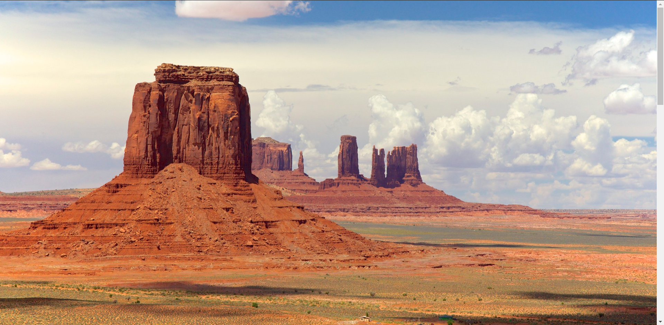
Litostratigrafie
Autor: proefdier

Slide 2
Litostratigrafie
korelace hranic mezi horninami se společnými litologickými znaky
(struktura, textura, fosilní obsah)
tyto hranice nemusí ležet ve stejné úrovni
základní jednotky: souvrství
předpoklad, že horniny s podobnou litologií
se ukládaly zhruba ve stejném čase (často neplatí)
výjimkou např. marker beds (iridiová vrstva, sopečný popel)

Slide 3
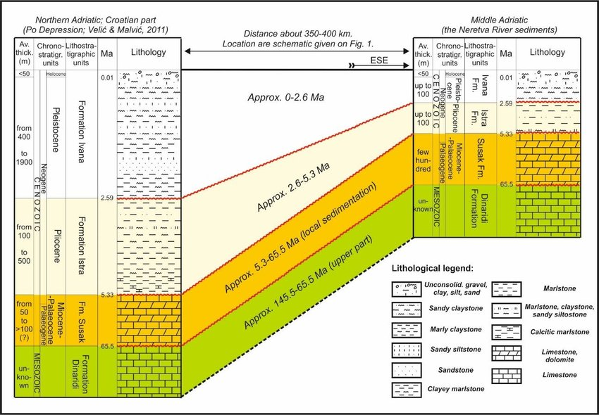
Například

Slide 4
Například

Slide 5
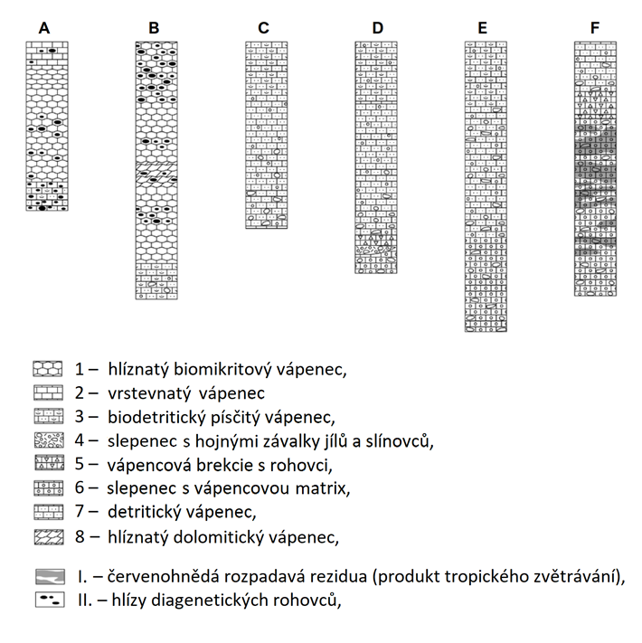
Úkol A
Vyobrazeno je šest profilů (A-F). Najděte litologické hranice mezi horninami (1-8) a spojte je jednoduchými liniemi. Poté seřaďte položky v legendě od nejmladších po nejstarší. Situaci komplikují post-sedimentární stavby (I.-II.), které vznikly dlouho po vzniku hornin. Málo mocná tělesa, která se zastupují s mocnějšími, uveďte do závorky.

Slide 6
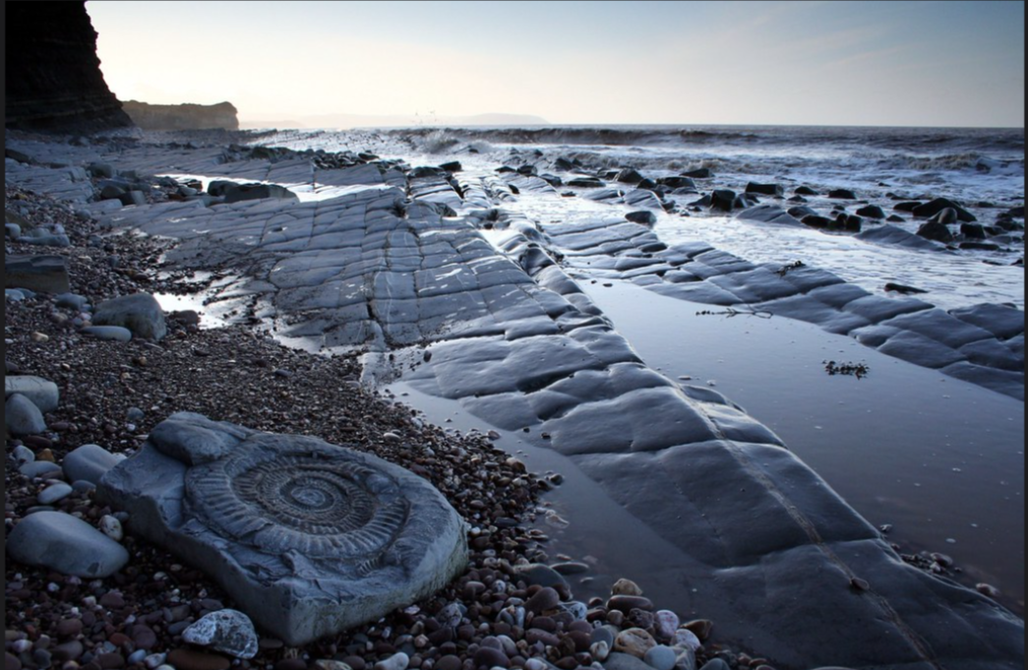
Biostratigrafie
Autor: Iain Harris

Slide 7
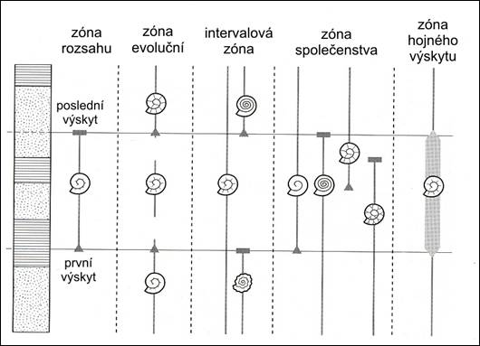
Biostratigrafie
relativní určení stáří podle společenstev indexových fosilií
biozóny, někdy až subzóny a biohorizonty
biozóna

Slide 8
Ideální indexové fosilie
  rychlá evoluce (krátká doba výskytu)
  globální geografické rozšíření
  velmi hojná a velmi snadno fosilizuje
  minimální závislost na typu sedimentu
  snadná determinace
Devon - konodonti

Slide 9
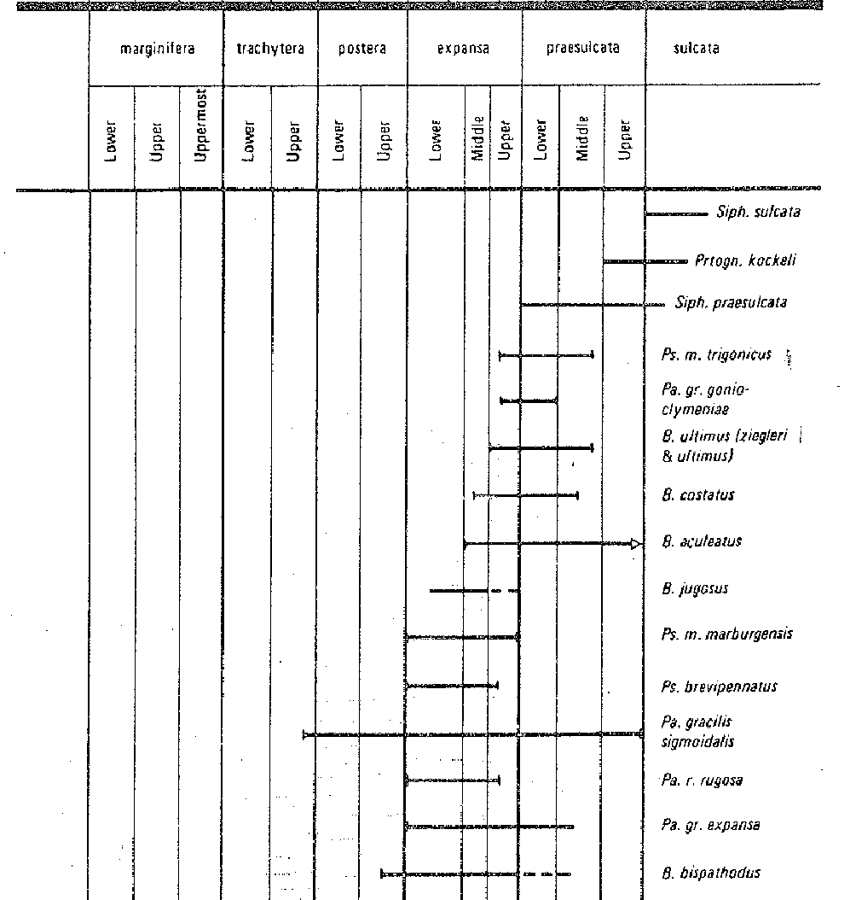
Například
výskyt konodontů druhů:
Ps. m. marburgensis
B. aculeatus
B. costatus
Pa. gr. gonio-clymeniae

Slide 10
Například
výskyt konodontů druhů:
Ps. m. marburgensis
B. aculeatus
B. costatus
Pa. gr. gonio-clymeniae
Výsledek:
Pozdní část zóny expansa

Slide 11
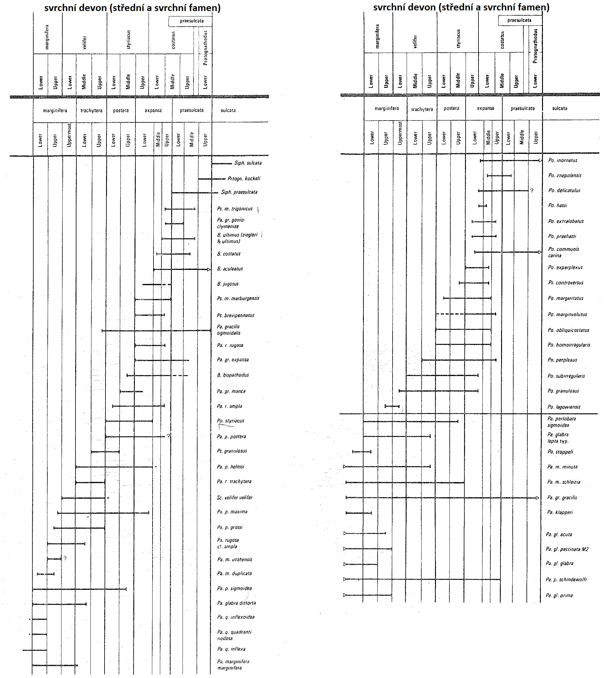
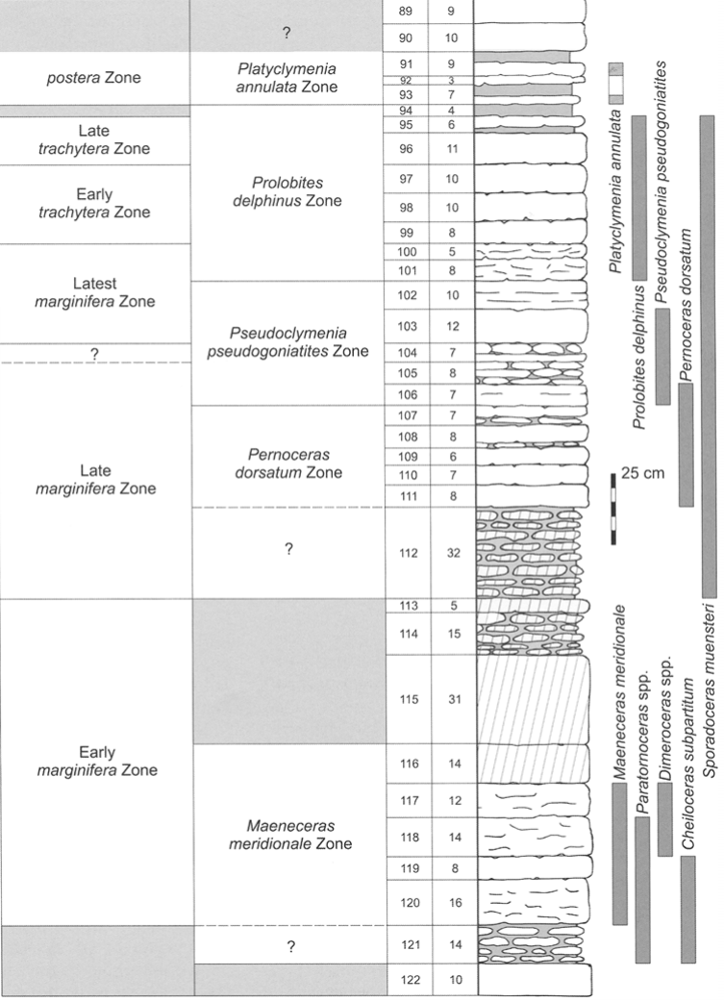
konodontová zonace amonoidová zonace
Úkol B
1. Určete, jaké biozóně odpovídají vzorky A a B
na základě konodontové fauny:
A: Palmatolepis gr. gracilis
Palmatolepis stopelli
Palmatolepis glabra distorta
B: Palmatolepis r. trachytera
Pa. p. maxima
Pa. glabra lepta
Pa. rugosa cf. ampla
2. Určete, jaké biozóně odpovídají vzorky A a B
na základě amonoidové fauny:
A: Pseudoclymenia pseudogoniatites
Pemoceras dorsatum
Sporadoceras muensteri
B: Prolobites delphinus
Sporadocera muensteri
3. Shodují se stáří vzorků, porovnáme-li konodontovou a amonoidovou zonaci? (srovnání obou zón na obrázku s amonoidovou zonací)
4. Pokud ne, jaké je vysvětlení nesouladu?

Slide 12
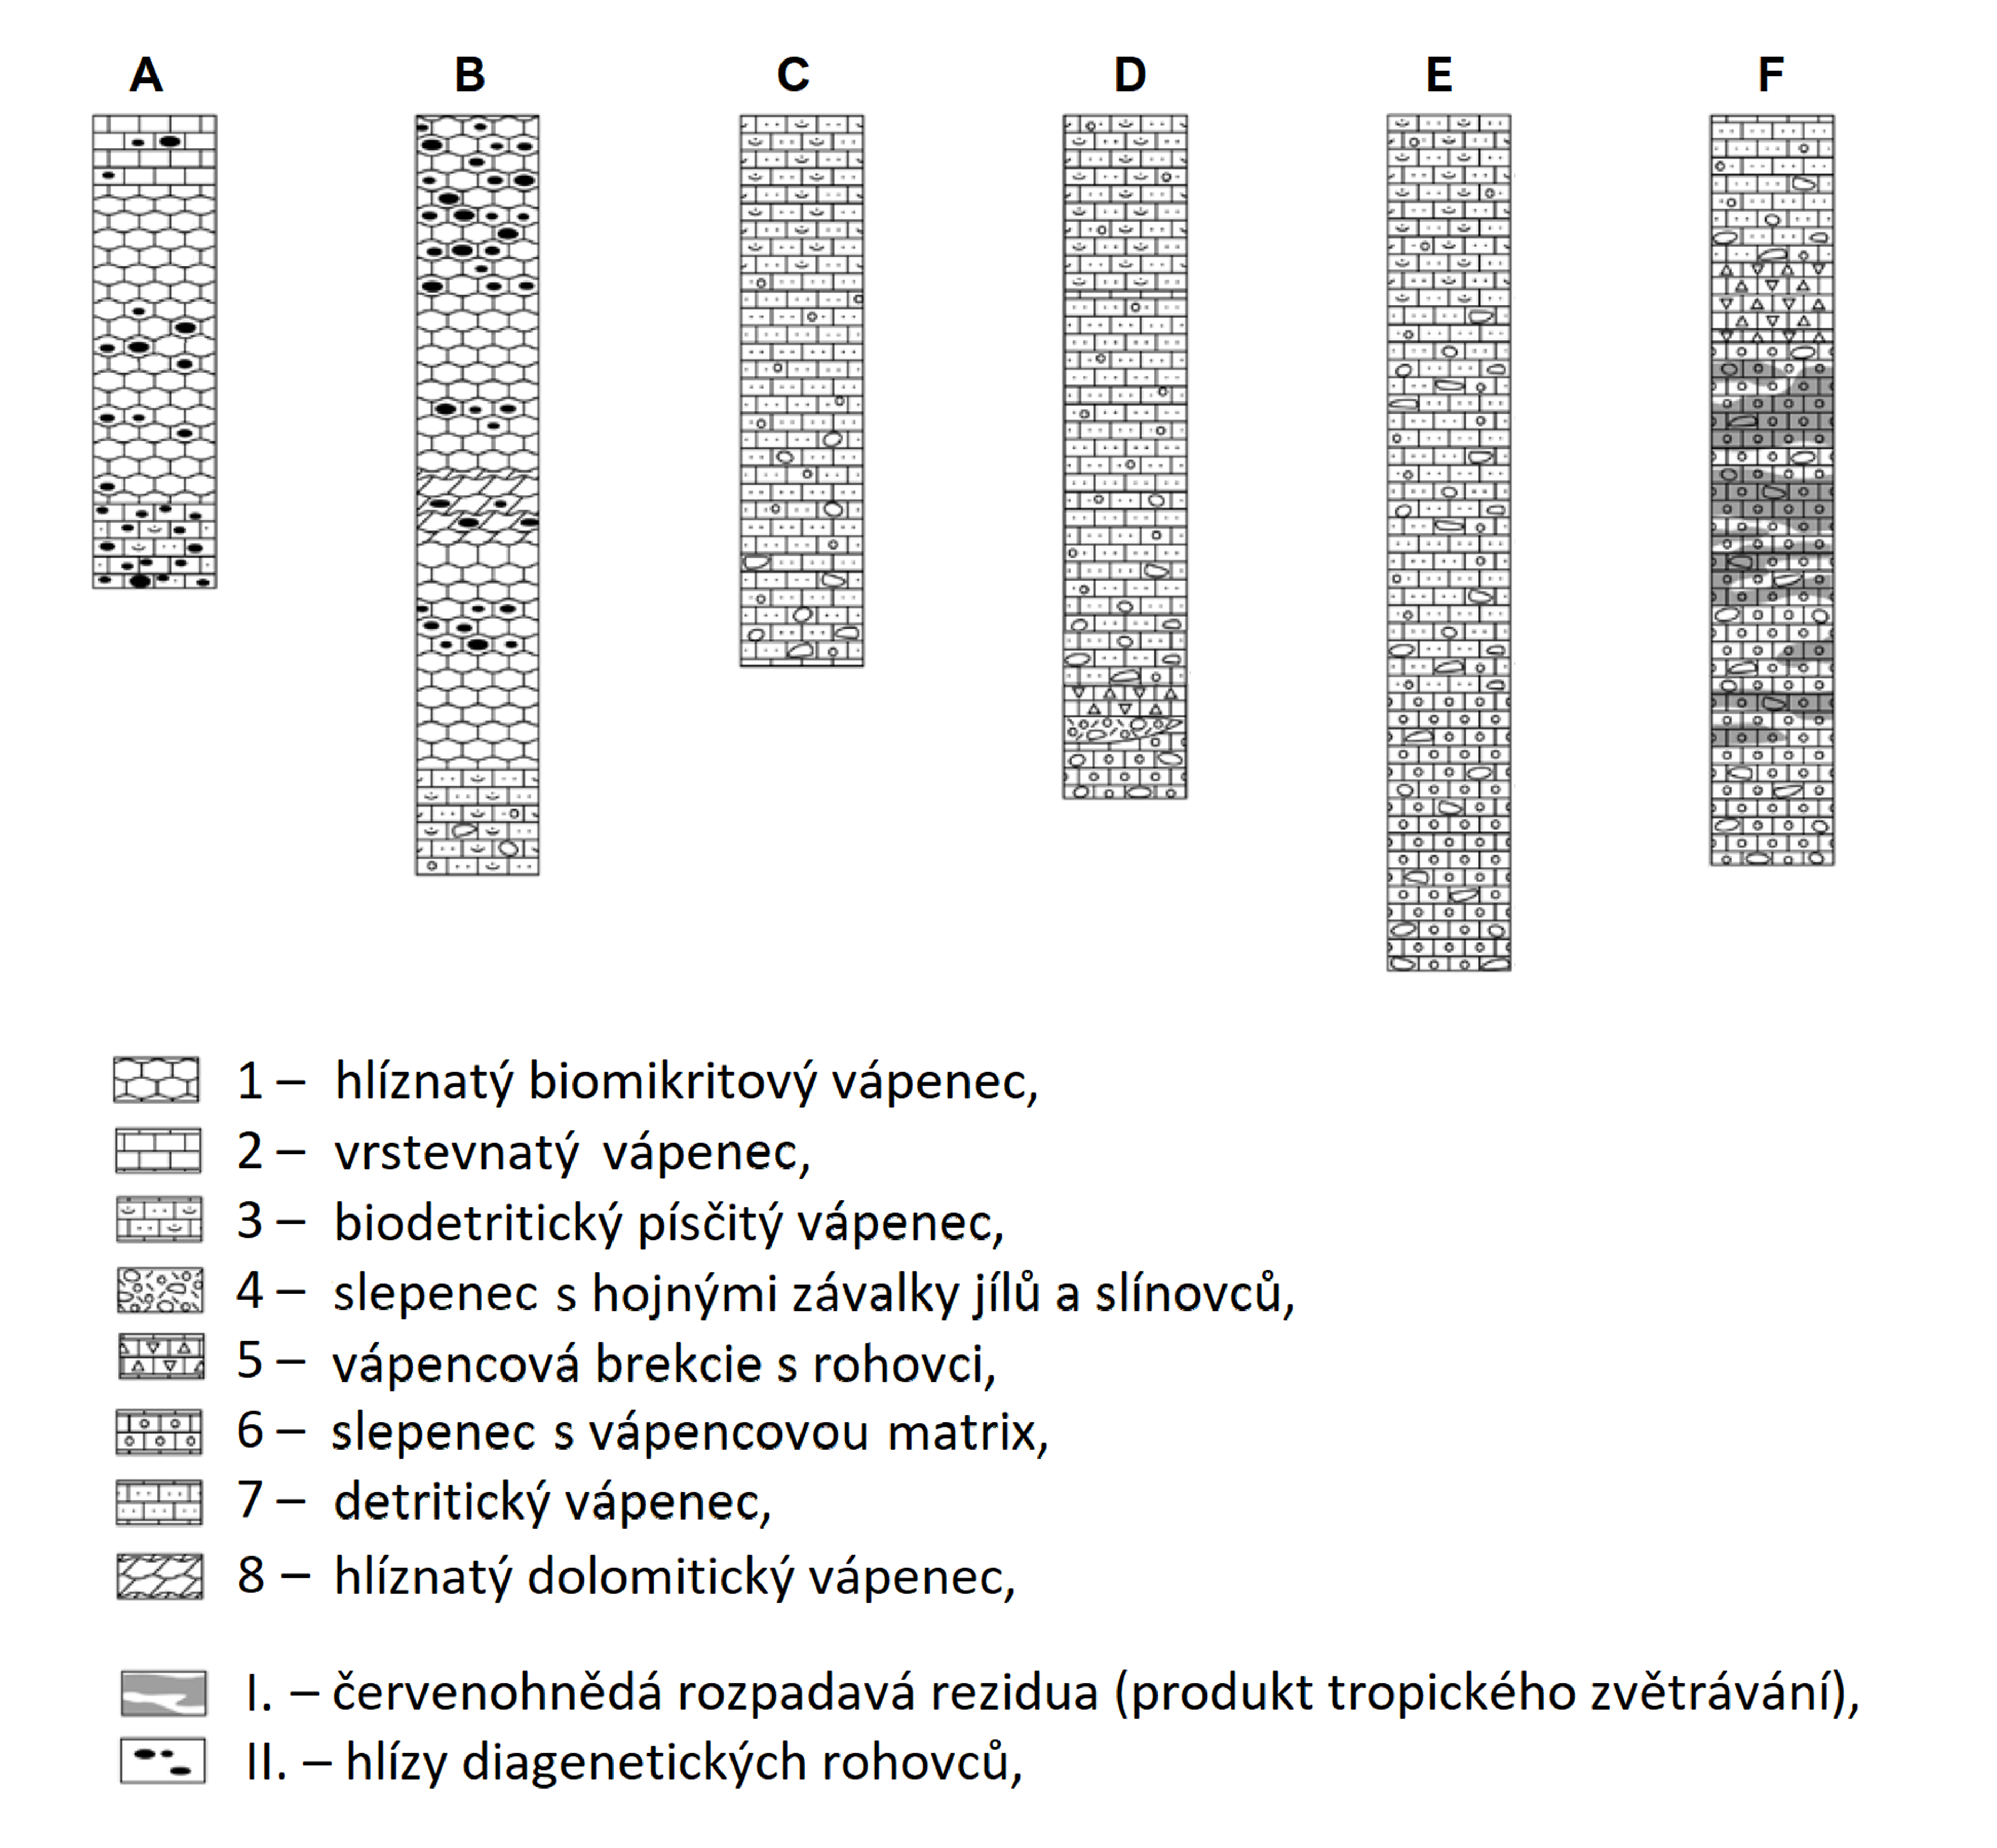
Úkol A
Vyobrazeno je šest profilů (A-F). Najděte litologické hranice mezi horninami (1-8) a spojte je jednoduchými liniemi. Poté seřaďte položky v legendě od nejmladších po nejstarší. Situaci komplikují post-sedimentární stavby (I.-II.), které vznikly dlouho po vzniku hornin. Málo mocná tělesa, která se zastupují s mocnějšími, uveďte do závorky.

